Slide 1
LE RISQUE SOLAIRE

Slide 2
SOMMAIRE
I-Différences Photovoltaïque/Photo thermique
II-Photo thermique
III-Photovoltaïque ; Idées reçues
IV-Photovoltaïque
V-Conduite a tenir
VI-Batterie
VII-SCHEMA
VIII-VIDEO
IX-Annexe 1
X-Annexe 2

Slide 3
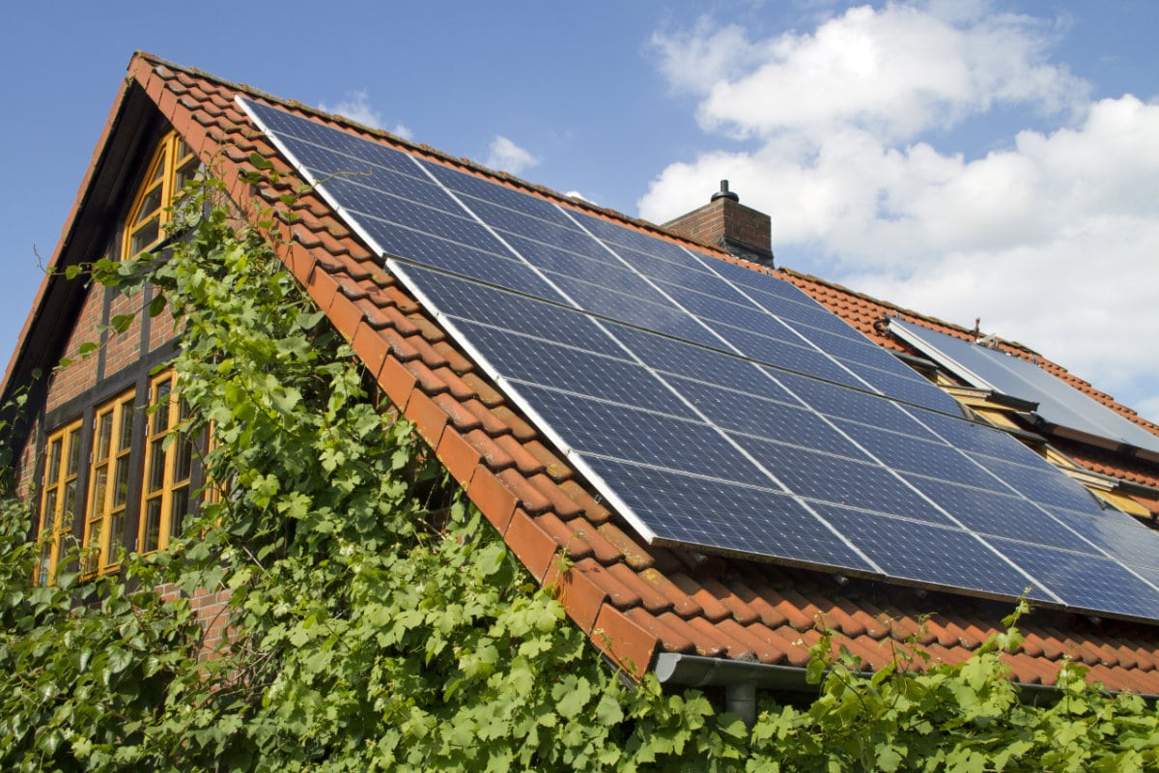
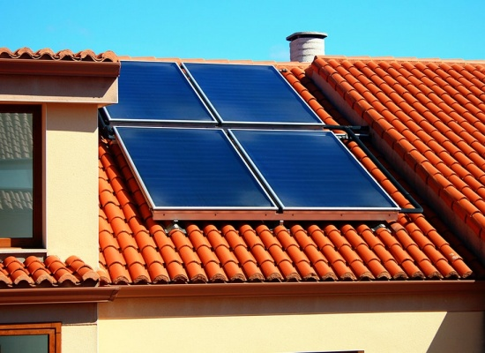
I-Différences Photovoltaïque/Photo thermique
Photovoltaïque
lumière électricité
Photo thermique
lumière chaleur

Slide 4
II-Photo thermique
Le panneau solaire thermique est une solution pour produire de l’eau chaude et même chauffer un logement.
Il capte l’énergie du soleil pour chauffer un fluide caloporteur, qui transfère ensuite la chaleur à un ballon d’eau chaude ou à un système de chauffage.
Contrairement aux panneaux photovoltaïques qui transforment l'énergie solaire en électricité, le solaire thermique transforme le rayonnement solaire en chaleur

Slide 5
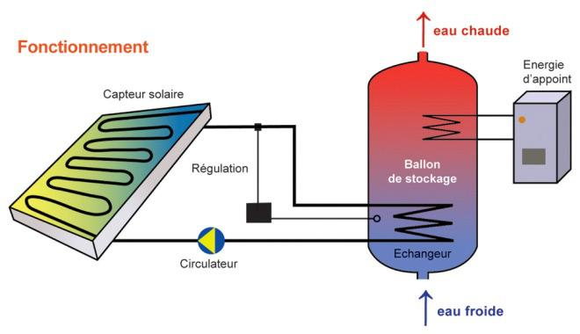
II-Photo thermique / Principe de fonctionnement

Slide 6
II-Photo thermique / Risques
-BRULURE au contact des matériaux (jusqu’à 200°C) et/ou du fluide caloporteur (jusqu’à 150°C)
-INCENDIE par conduction des éléments chauds
-CHIMIQUE FLUIDE CALOPORTEUR A BASE DE GLYCOL (fiche toxicologique Annexe 1)

Slide 7
III-Photovoltaïque ; Idées reçues
Les PV produisent la nuit
Les PV produisent avec l’éclairage publique
Quand il y a des panneaux, il faut laisser bruler !
Les PV émettent des ondes nocives
Les PV ne produisent pas par temps nuageux

Slide 8
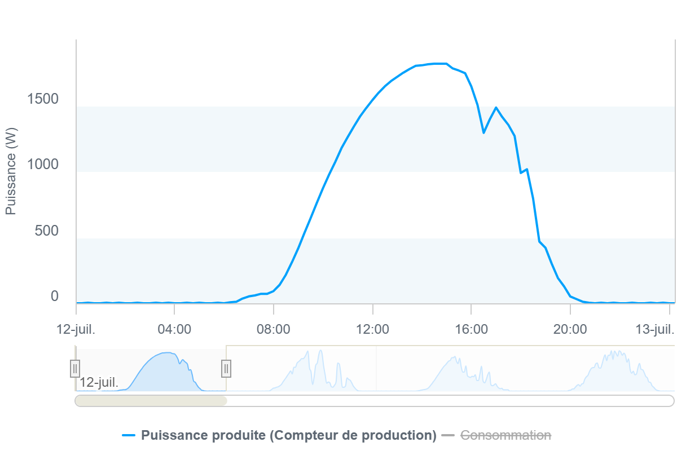
III-Photovoltaïque ; Idées reçues
Puissance max 1800W
Courbe de production d’une installation 2.2kWc (4 à 6 panneaux) plein sud
12 juillet 2025, grand soleil
Production nulle la nuit
-production nulle la nuit
-puissance max 1800W

Slide 9
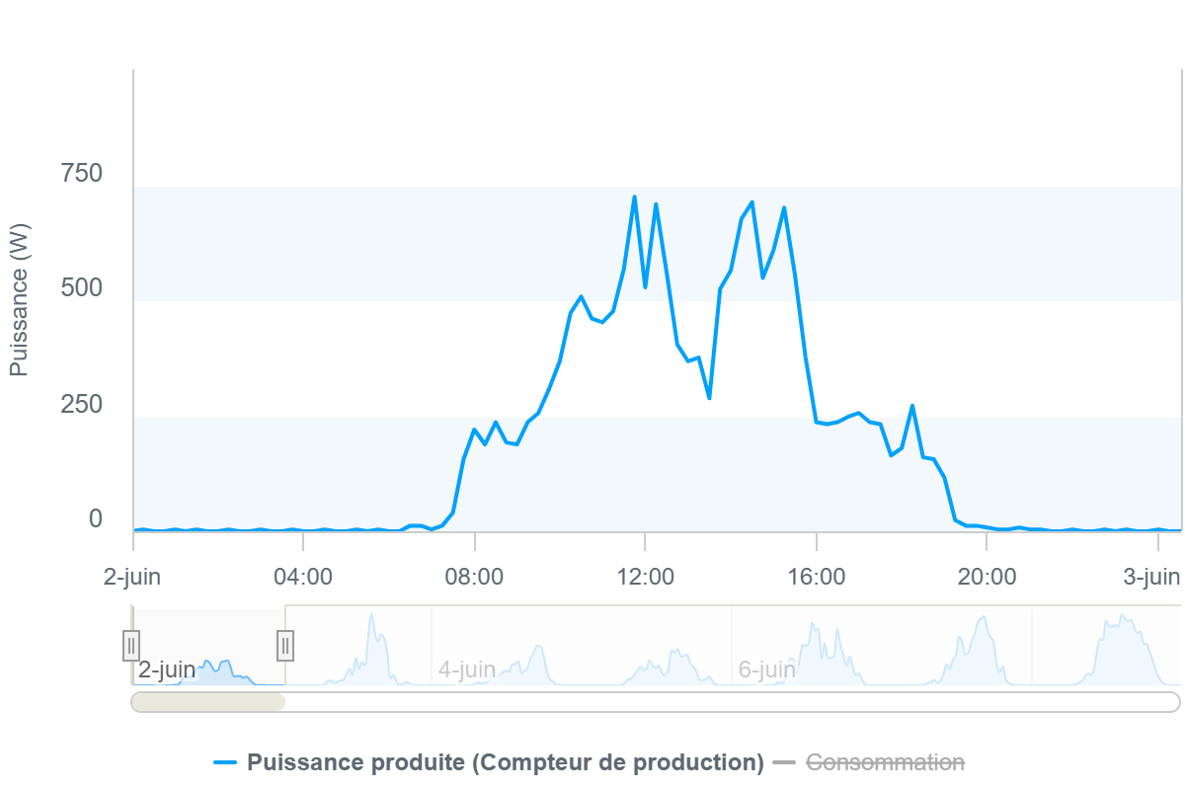
III-Photovoltaïque ; Idées reçues
Puissance max 750W
Courbe de production d’une installation 2.2kWc plein sud
2 juin 2025, nuageux
Production nulle la nuit
La courbe s’effondre en fonction des nuages
-production nulle la nuit
-la courbe s’effondre en fonction des nuages
-puissance max limité (max -750W)

Slide 10
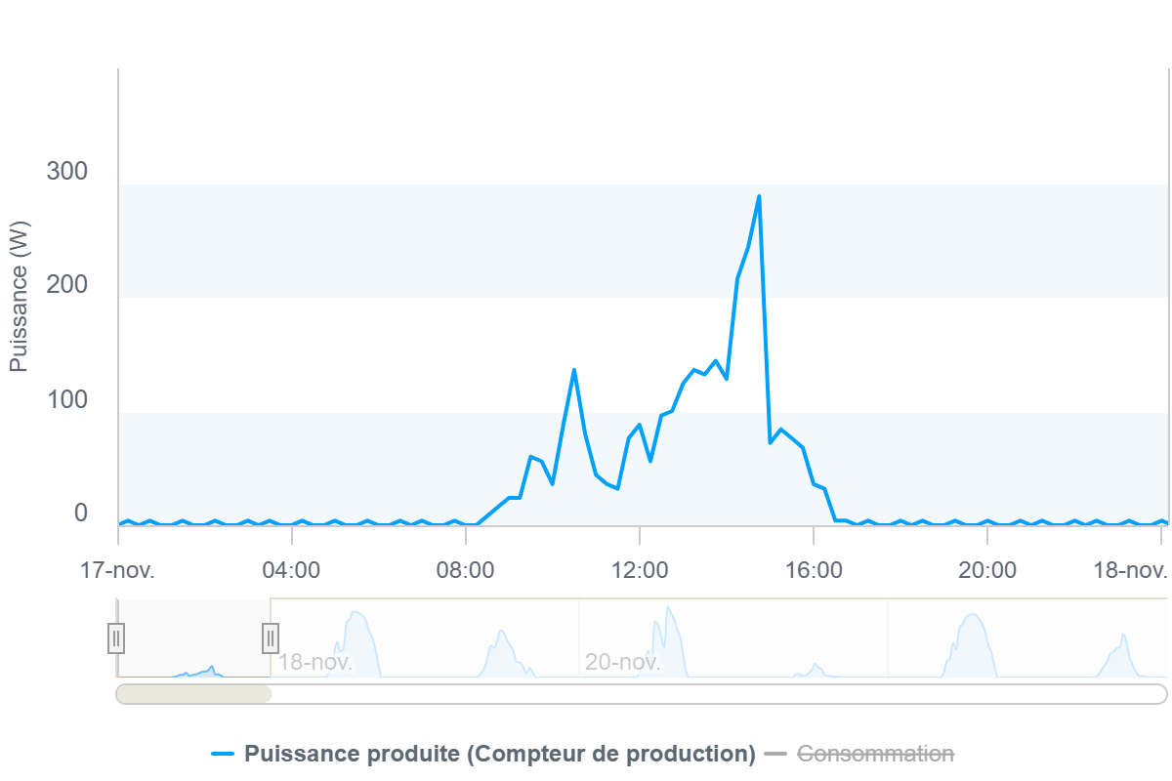
III-Photovoltaïque ; Idées reçues
Courbe de production d’une installation 2.2kWc plein sud
17 novembre 2025, nuageux
Production 9h 16h30
Puissance max 300W
Production nulle la nuit
La courbe s’effondre en fonction des nuages
-production nulle la nuit
-la courbe s’effondre en fonction des nuages
-puissance max limité (max -300W)
-la production débute vers 9h et se termine vers 16h30

Slide 11
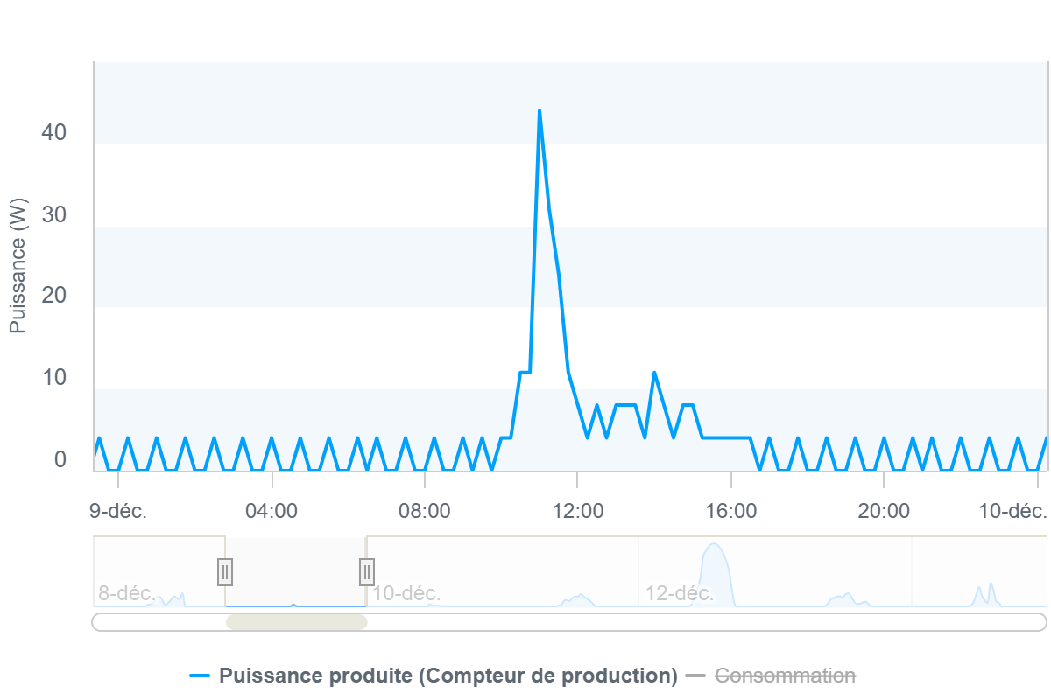
III-Photovoltaïque ; Idées reçues
Puissance max 45W
Courbe de production d’une installation 1.5kWc plein sud
9 décembre 2024, très sombre
Production nulle la nuit
Parasite sur la courbe
-production nulle la nuit
-petit pic de puissance (env 45w)

Slide 12
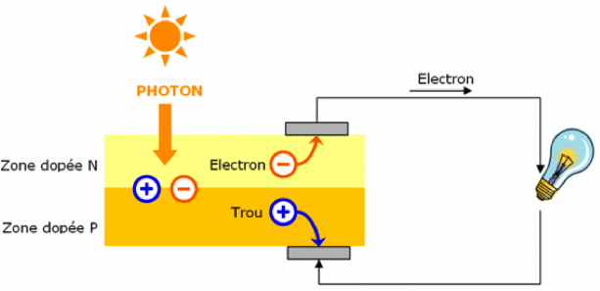
IV-Photovoltaïque
L'effet photovoltaïque est une propriété de certains matériaux à convertir la lumière en électricité.

Slide 13
Type d’installations
Installation résidentielles
String solaire sur onduleur
Panneaux sur micro-onduleurs

Slide 14
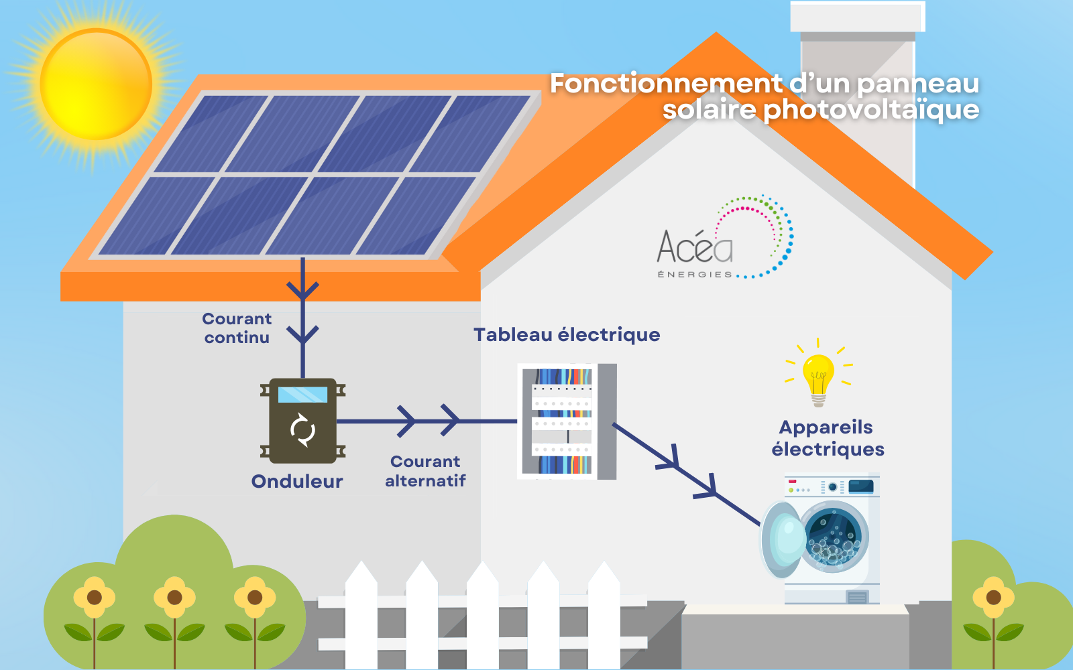
Type d’installations
String solaire sur onduleur
Ensemble de panneaux montés en série et raccordés a un onduleur unique.
-En cas de coupure de courant, il reste de la tension continu entre l’ensemble des panneaux et l’onduleur.
-Les onduleurs les plus anciens stockent de l’énergie, risque de décharge.

Slide 15
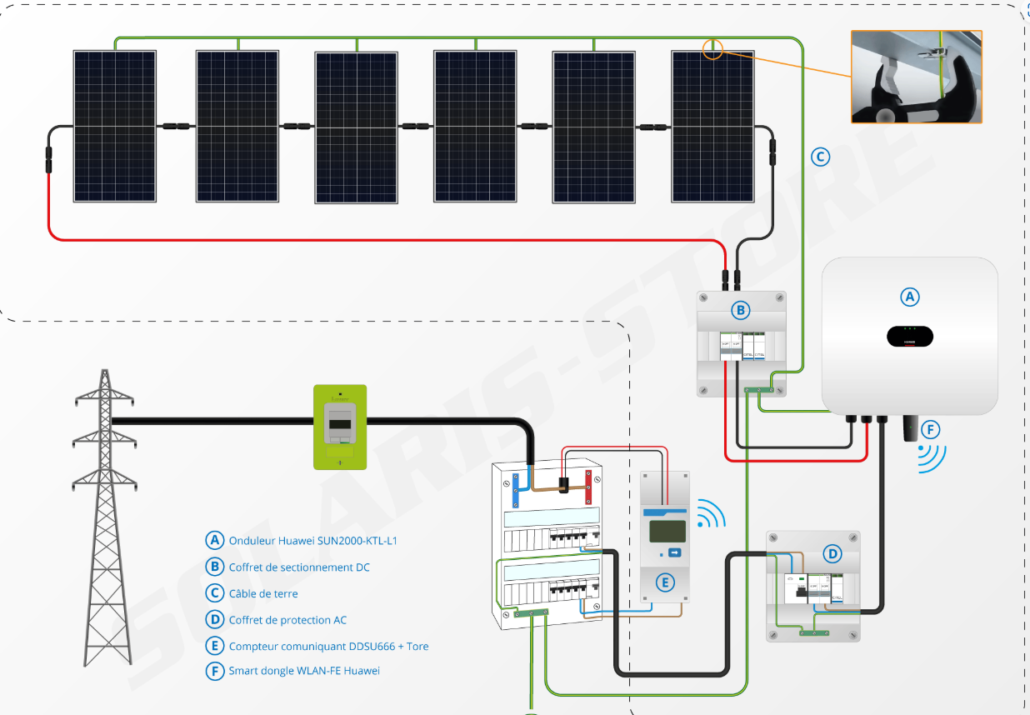
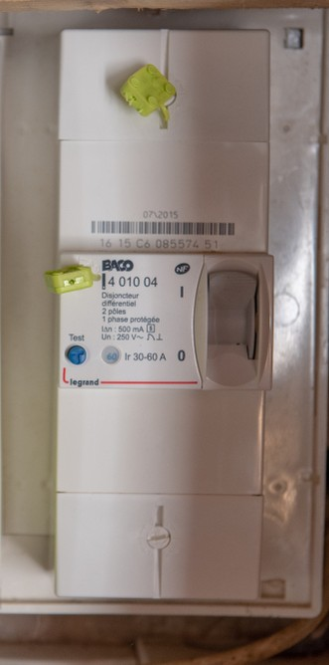
Onduleur central

Slide 16
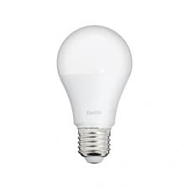
Onduleur

Slide 17
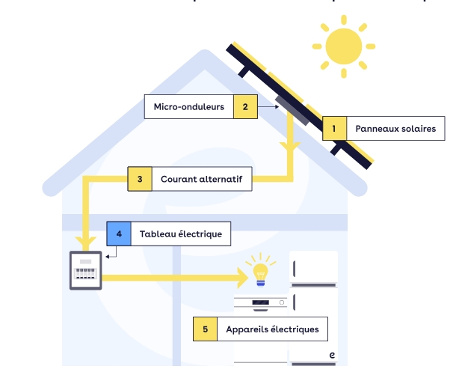
Type d’installations
Panneaux sur micro-onduleurs
Plusieurs micro-onduleurs fixés sous les panneaux.
-en cas de coupure, la tension continu reste au niveau des panneaux, absence de courant entre micro onduleur et tableau général

Slide 18
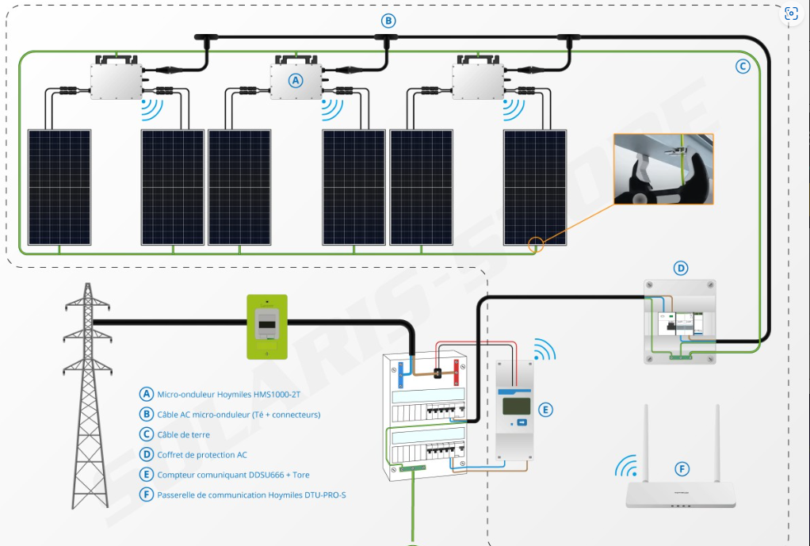
Micro onduleur

Slide 19


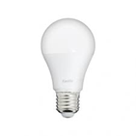


Slide 20
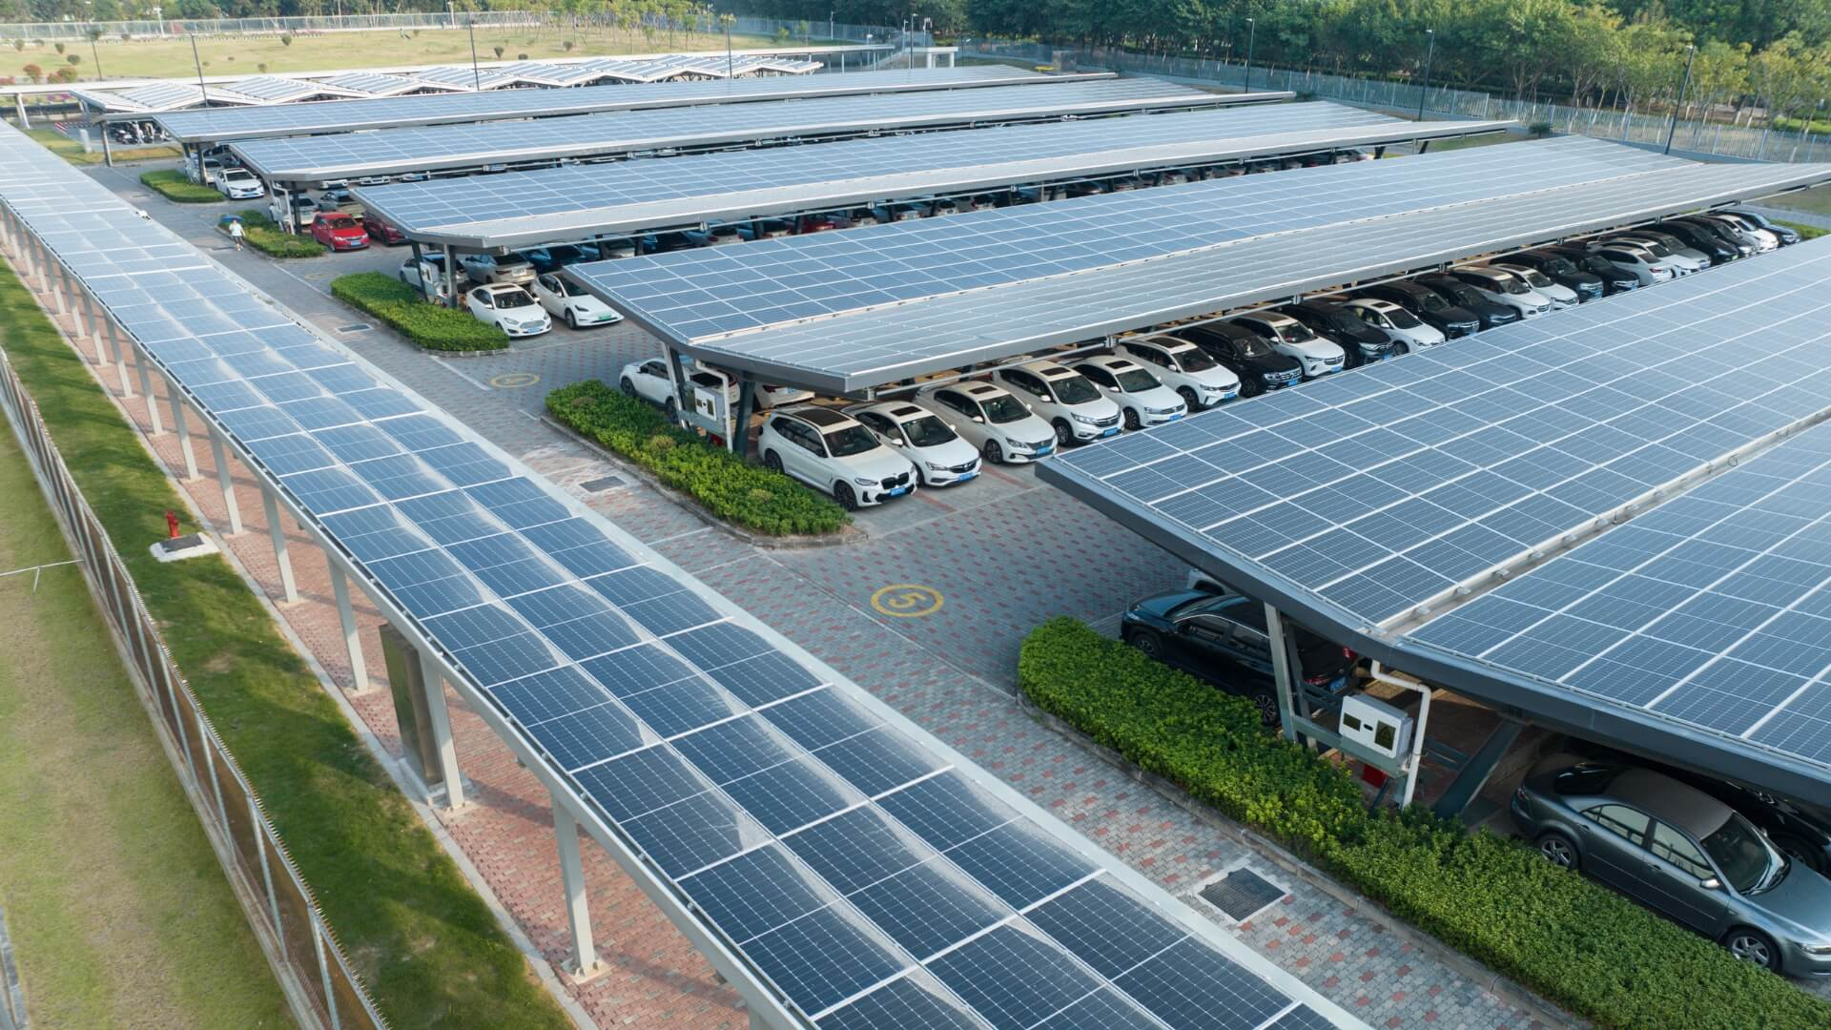
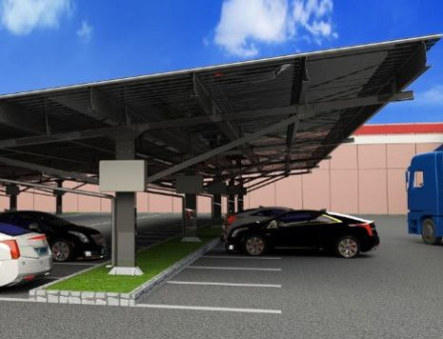
Type d’installations
onduleurs
Avant toutes interventions liées à la production solaire, coupure des énergies obligatoires.
Néanmoins, même après coupure, il peut rester de la tension continue entre l’onduleur concerné et les PPV
De plus, risque de décharge de l’onduleur en cas de contact avec un élément conducteur

Slide 21
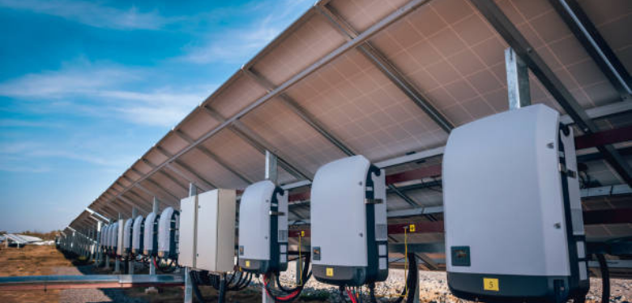
ONDULEURS INSTALLATION CHAMP SOLAIRE

Slide 22
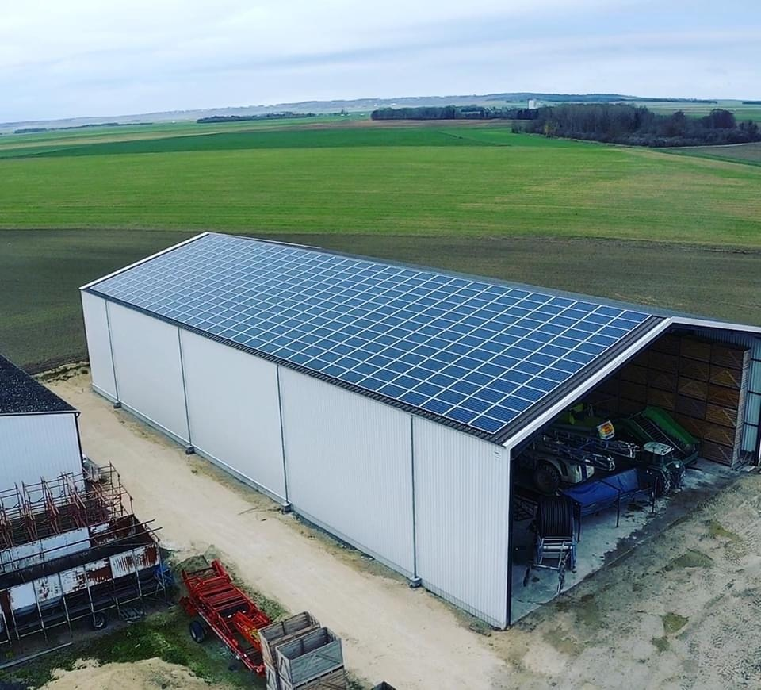
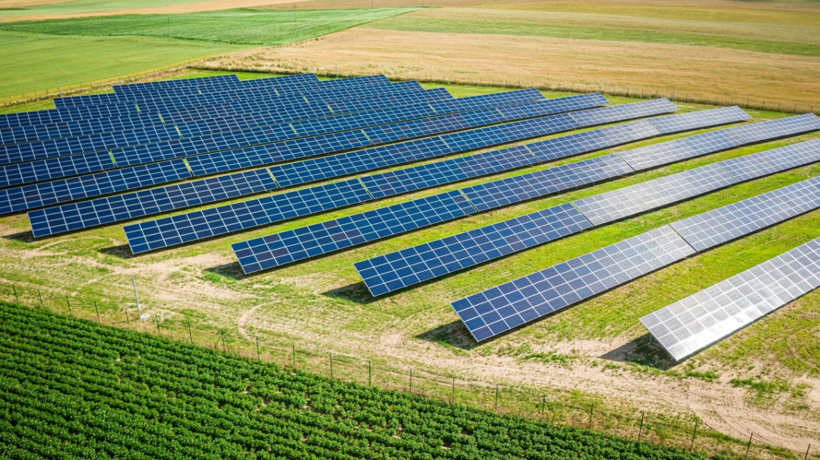
Type d’installations
Toiture d’hangar
Champ solaire
Ces installations pouvant fournir de grosses puissances peuvent avoir une partie haute tension (supérieur a 1000V).
En effet a partir de 500kWc installés,
le raccordement se fera en haute tension

Slide 23
V-Conduite a tenir
1-risque de chutes
-les installations étant la plupart du temps situées en hauteur, le risque de chute est présent
-utilisation du LSPCC
-utilisation de MEA (respecter une distance minimum de 1 mètre entre la plateforme et les panneaux)
-faire appel aux unités spécialisés, SMPM, USAR…

Slide 24
V-Conduite a tenir
2-risque électrique
-la coupure de courant est obligatoire.
-le jour, présence de tension entre les panneaux et les convertisseurs (micro-onduleurs/onduleurs), ne pas toucher les panneaux.
-limiter les contacts avec les surfaces métalliques.
-Interdiction de pénétrer dans un local haute tension!
-en cas d’incendie, jet diffusé d’attaque en impulsion à 5m, ou jet droit a 10m (réf interventions risques électriques p69).
-observer le comportement des éléments lors de l’attaque, analyser (fumées, flammes, chaleur, sons, réactions), agir en conséquence.
RETEX SDIS01 suite a un incendie de nuit, reprise de feu le jour à cause de conducteurs détériorés.

Slide 25
V-Conduite a tenir
Un panneau solaire a une tension continue généralement comprise entre 30V et 50V DC (pas dangereux pour l’homme).
En cas d’installation avec onduleur central, les tensions des panneaux s’additionnent et dépassent facilement les 60V ce qui peut s’éverer dangereux pour l’homme.
          seuil dangereux = 120 V continue en milieu sec
          seuil dangereux = 60 V continue en milieu humide
https://pnrs.ensosp.fr/Default/doc/SYRACUSE/100101/retex-feu-de-panneaux-photovoltaiques-sur-toiture-beton-d-une-ecole-primaire?_lg=en-US

Slide 26
V-Conduite a tenir
3-risque de brulure
-les matériaux composant les panneaux et les couleurs plutôt sombres accumulent la chaleur, le risque de brulure est important.
-le port de gant est obligatoire.
-risque de brulure en cas d’arc électrique ou de contact avec les eaux de ruissèlement.
-les supports étant en aluminium, ils risquent de fondre soumis à la chaleur de l’incendie (chute d’aluminium a l’état liquide provoquant des brulures aux intervenants, et propageant l’incendie.)

Slide 27
V-Conduite a tenir
4-risque de coupures
-les panneaux étant composés d’une couche de verre, le risque de coupure est présent
-le port de gant est obligatoire.
-éviter de passer en dessous, risque de chute de verre
-ne pas marcher sur les panneaux, aucune résistance
RETEX Meaux, Seine et marne, chute de verre d’une hauteur de 7m, avec chute d’aluminium a l’état liquide propageant l’incendie.

Slide 28
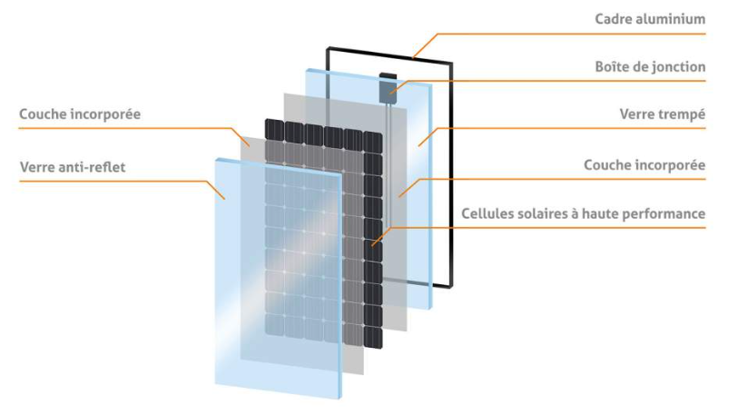
Conception d’un module bi verre bi faciale

Slide 29
VI-Batterie
Il existe désormais des batteries domestiques de technologies différentes (plug and play…).
Celle-ci sont conçu pour se mettre en sécurité lors de la coupure du courant (comme les micro-onduleurs), certaines ont néanmoins une sortie « secouru » pour alimenter une habitation en cas de coupure….
En cas d’incendie, le comportement sera identique aux autres batteries lithium (VL électrique, trottinette…).
En cas de surchauffe, refroidissement impératif!

Slide 30
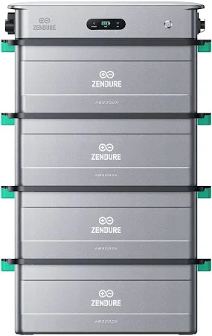
VI-Batterie
Onduleur avec prise « secouru »
Exemple la batterie zendure.
4 batterie 3kW
85cm
Bloc 12kWh
32cm
48cm

Slide 31
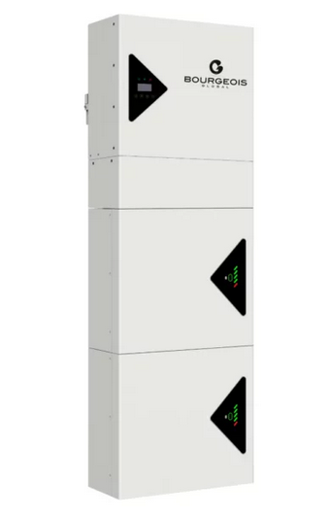
VI-Batterie
Batterie avec onduleur intégré

Slide 32
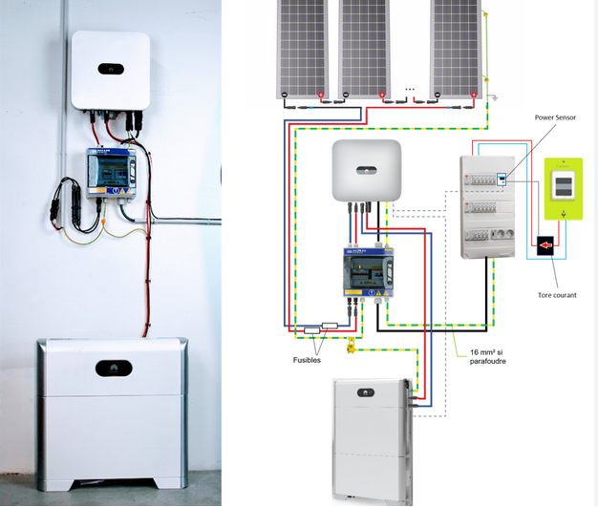
VII-SCHEMA
Avec onduleur central

Slide 33

VIII-VIDEO

Slide 34
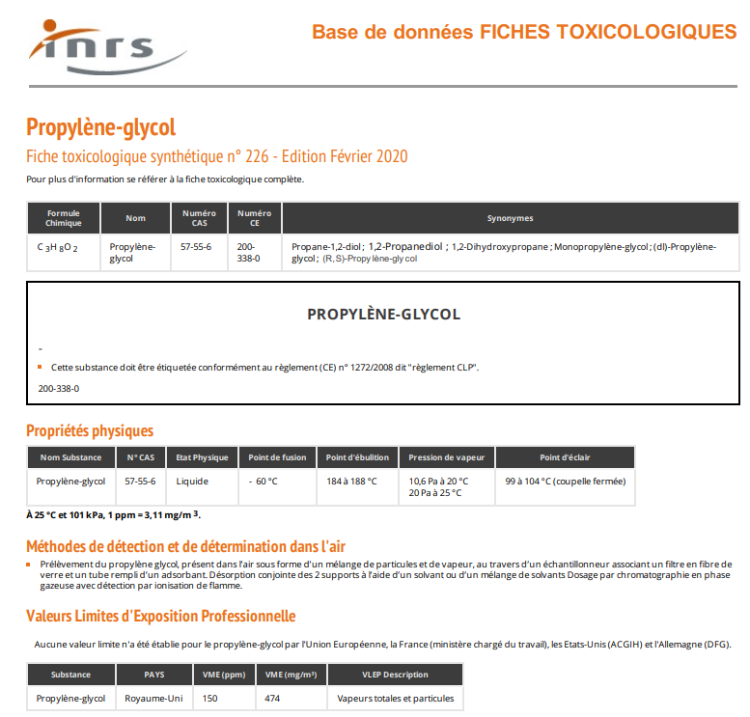
IX-ANNEXE 1

Slide 35
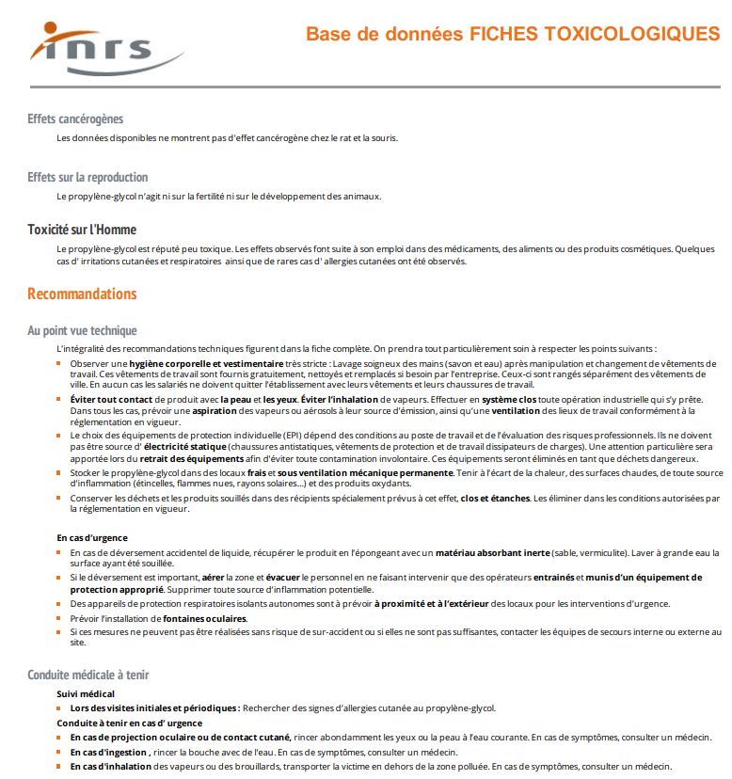
IX-ANNEXE 1

Slide 36
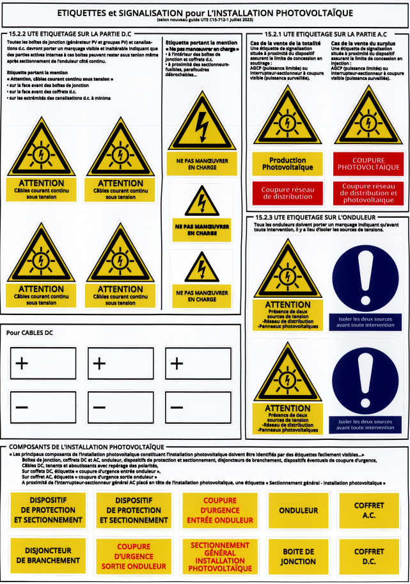
X-ANNEXE 2

